Slide 1
Controle de acesso
Prof. Esp. Pedro Miho

Slide 2
Objetivos da Aula
Ao final da aula, o aluno será capaz de:
  Compreender o conceito de controle de acesso em uma API REST.
  Diferenciar autenticação de autorização.
  Entender como o Spring Security controla o acesso aos endpoints.
  Configurar quais endpoints serão públicos e quais exigirão autenticação.
  Utilizar requestMatchers para definir regras de acesso.
  Compreender os retornos HTTP relacionados ao acesso, como 401 Unauthorized e 403 Forbidden.
  Testar o acesso a endpoints protegidos utilizando um usuário autenticado.

Slide 3
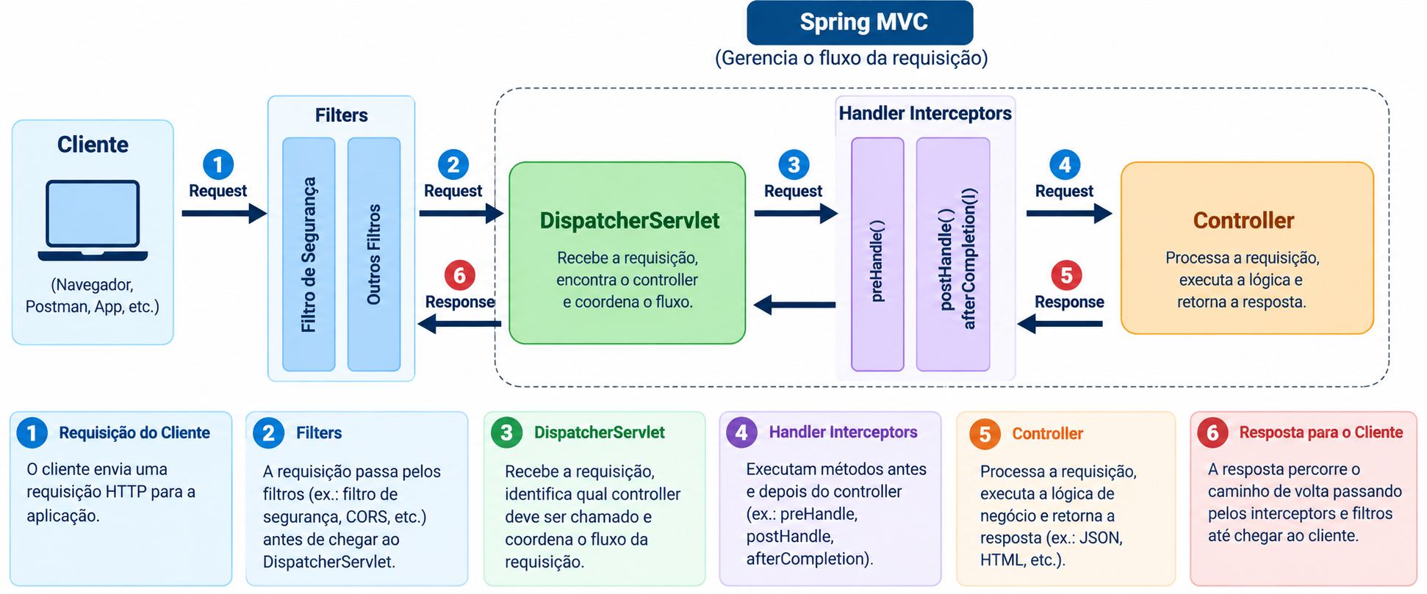
Fluxo de uma requisição

Slide 4
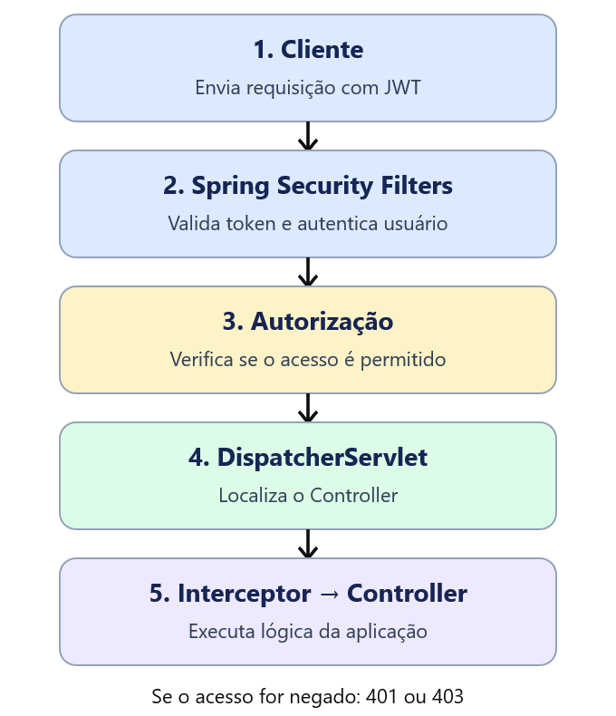
Funcionamento
Spring Security Filters: Interceptam a requisição antes de chegar ao Controller, validando o token JWT e identificando o usuário autenticado.
Autorização: Verifica se o usuário possui permissão para acessar o endpoint solicitado, permitindo ou bloqueando a requisição.
DispatcherServlet: Recebe a requisição autorizada e identifica qual Controller será responsável por atendê-la.
Interceptor → Controller: O Interceptor pode executar verificações ou ações adicionais antes do Controller, que processa a requisição e gera a resposta.

Slide 5
SecurityFilter e @Controller
A classe OncePerRequestFilter é uma classe do Spring utilizada para criar filtros personalizados que são executados uma única vez por requisição HTTP, dentro de uma mesma execução da cadeia de filtros.Ela é muito utilizada no Spring Security para validar tokens JWT antes que a requisição chegue ao Controller.
@Component informa ao Spring que uma classe deve ser identificada, instanciada e gerenciada automaticamente como um Bean, permitindo sua utilização em outras partes da aplicação.

Slide 6
Sintaxe
Para isso devemos escrever o seguinte código
@Component
public class SecutiryFilter extends OncePerRequestFilter {
}

Slide 7
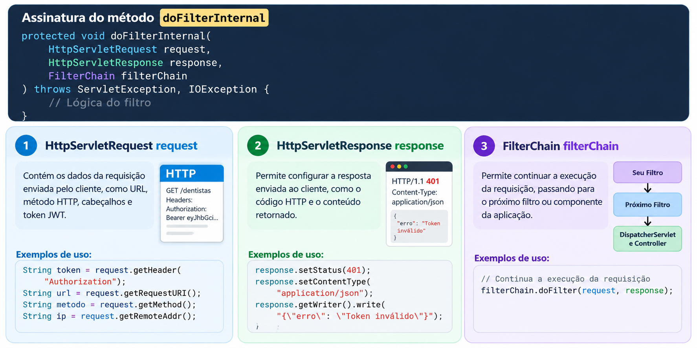
Parâmetros

Slide 8
Validando o token
Para validar o token devemos acessar o site jwt.io e insira o seguinte código:
public String getSubject(String tokenJWT){
try {
var algorithm = Algorithm.HMAC256(secret);
return JWT.require(algorithm)
.withIssuer("API PEDRO")
.build()
.verify(tokenJWT)
.getSubject();
} catch (JWTVerificationException exception){
throw new RuntimeException("Token jwt inválido");
}
}

Slide 9
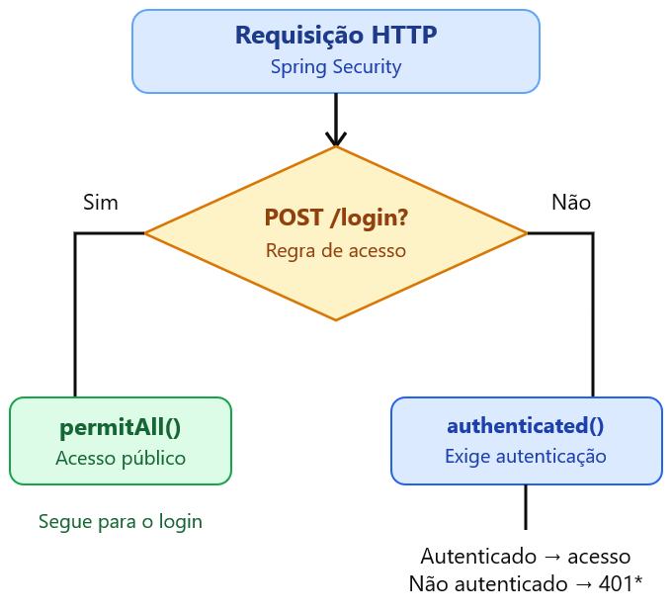
Permissão para acessar os tokens

Slide 10
Permissões
Para isso adicione o código abaixo para validação:
.authorizeHttpRequests(auth -> auth
.requestMatchers(HttpMethod.POST, "/login").permitAll()
.anyRequest().authenticated()
)
.addFilterBefore(
securityFilter,
UsernamePasswordAuthenticationFilter.class
)

